Slide 1


Instragram
Syöte (=Feed)
Notes:
Instagram on tällä hetkellä yksi suosituimmista somekanavista, sillä uusimpien tilastojen mukaan Instagramissa on yli 2 miljardia aktiivista käyttäjää kuukaudessa. Se on yli yhdeksän kertaa enemmän kuin X:n (Twitterin) kuukausittain aktiiviset käyttäjät. Lisäksi sillä on hyvät mainosmahdollisuudet Facebookin Business Managerissa. Siellä on monia erilaisia sijainti- ja toimintavaihtoehtoja, joilla kaikilla on omat etunsa. Kohdeyleisö on yleensä melko nuorta, mutta NewComin tutkimusten mukaan foorumin ikä on edelleen nousussa. Instagramin avulla voi nyt tavoittaa laajan yleisön.
Instagram-syöte. Syötteessä olevaa videota katsotaan yleensä ohimennen ja lyhyesti, liikkeellä ollessa. Ota tämä huomioon, kun valitset formaattia. Lyhyt video, gif tai cinemagraph (still-kuvan ja videon yhdistelmä, jossa video luuppaa) on täydellinen. Viestin tulee näkyä näkyy heti (3 sekunnin sisällä), joten se ei voi jäädä huomaamatta ailahtelevasta selaimesta. Instagram on melko pitkälti 100-prosenttisesti mobiili. Valitse muoto, joka on optimoitu mobiililaitteille (ja vie mahdollisimman paljon tilaa): 1:1 tai 4:5. Huomautus: klikkaa kuvaa siirtyäksesi instaan katsomaan tarinaa.

Slide 2
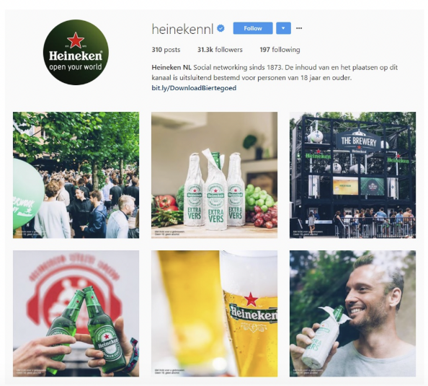
Instragram
Syöte (=Feed)
Notes:
Aloita suunnitelman kirjoittaminen. Ennen kuin voit luoda onnistuneen Instagram-syötteen, sinun on tiedettävä, mitä haluat saavuttaa Instagramissa. Onko kyseessä yritys- vai henkilökohtainen tili? Kuka on kohdeyleisösi? Ja mitä haluat tuoda esiin? Kirjoita tämä kaikki ylös, niin huomaat, että saat heti uusia ideoita Instagram-syötettäsi varten.
Määritä Instagram-syötteesi teema. Instagram-syötteesi teema on erittäin tärkeä. Teemalla tarkoitamme värejä ja valokuvaustyyliä, joita haluat käyttää feedissä. Tätä varten voi olla hyödyllistä tehdä vähintään kolmen värin väripaletti. Jotta voisit pysyä teemassa, suosittelemme aina sosiaalisen median mallien luomista. Tämä on erityisen hyödyllistä yritystileille. Mallit on helppo luoda Canvan kaltaisella ohjelmalla. Näin voit helposti luoda yhtenäisyyttä käyttämiisi kuviin.
Jos on olemassa yritys, joka on hyvä luomaan luovia ilmaisuja, se on Heineken. Olutbrändi elää sen mukaisesti myös Instagramissa. Kuvatekstit ovat nokkelia, kuvat luovia ("Beercause of you": tarvitseeko sanoa enempää?) ja johdonmukaisia. Jokainen kuva henkii Heinekeniä. Jep!

Slide 3
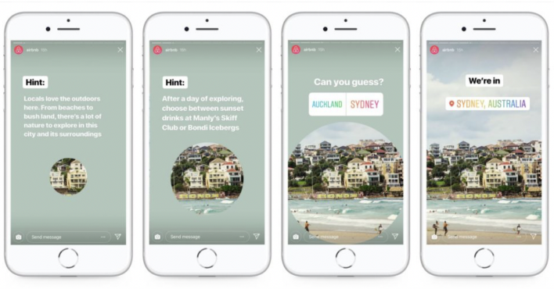
Instragram
Tarinat (=Stories)
Notes:
Instagram-tarinat
Katsojasi käyttävät usein hieman enemmän aikaa Storiesiin, he viipyvät hieman kauemmin. Kyseessä on "Nojaa eteenpäin-hetki”, hyödynnä tätä! Tarinasi voi kestää enintään 15 sekuntia per kappale (tarinan osa). Usein käytetään useita pätkiä peräkkäin, mutta tee pointtisi selväksi heti alussa (3 sekunnin sisällä).
Instagram Story on koko ruudun täyttävässä formaatissa, 9:16, joten hyödynnä myös tämä tila. Story voi edistää orgaanisesti brändisi tunnettuutta ja sitoutumista. Jos kanavallasi on yli 10 000 seuraajaa, se voi luoda liikennettä verkkosivuillesi pyyhkäisemällä ylöspäin. Huomautus: klikkaa kuvaa siirtyäksesi Instaan katsomaan tarinaa.

Slide 4
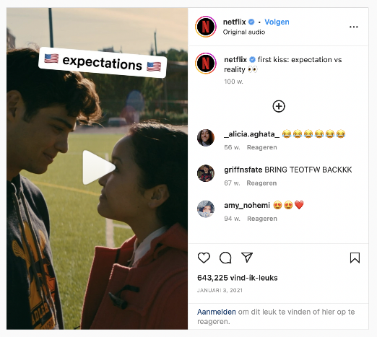
Instragram
Kelat (=Reels)
Notes:
Instagram Reels
Voit luoda lyhyitä, 15-30 sekunnin videoita varten, max kesto 90 sek. Tämä tarkoittaa, että video voi olla perusteellisempi ja kattavampi kuin Instagramin tarinat -video. Videon editointi tapahtuu sovelluksessa itsessään, mikä on hyvin kätevää.
Voit tehdä uuden videon sovelluksessa tai ladata valmiin, puhelimesi kuvissa jo olevan videon. Sitten lisäät houkuttavia tehosteita, tekstiä ja musiikkia. Lataa Reels profiiliisi, jolloin se näkyy julkaisuissasi tai lataa se tarinat-osioon. Kuten tiedät, tarinoihin ladatut videot näkyvät seuraajillesi vain 24 h, Reels-videot eivät katoa. Ne ovat siis parempi vaihtoehto silloin, kun haluat jakaa pysyvää sisältöä.
Huom. Klikkaa kuvaa nähdäksesi Instagram Reels -videon.

Slide 5
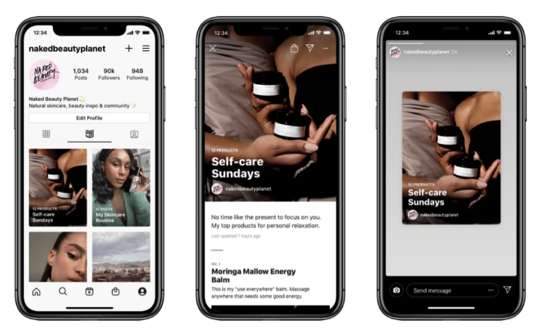
Instragram
Oppaat (=Guides)
Notes:
Instagramin uusin ominaisuus on Instagram Guides (toukokuu 2020). Opasta voi käyttää vain orgaanisesti, ja se voi koostua muun muassa kokoelmasta aiemmin aikajanallasi tai Kelassa julkaistuja videoita. Erittäin hyödyllinen, kun haluat tehdä yleiskatsauksen tietystä tuoteryhmästä neuvojen ja ostosmahdollisuuden kera. Voit täydentää kuvia tekstillä. Verrattavissa Facebookin pikakokemukseen, tapa tarjota inspiraatiota ja siten todella ”nojaa eteenpäin” - sisältöä. Saattaa olla ihanteellinen muoto midfunneliin (harkinta).

Slide 6
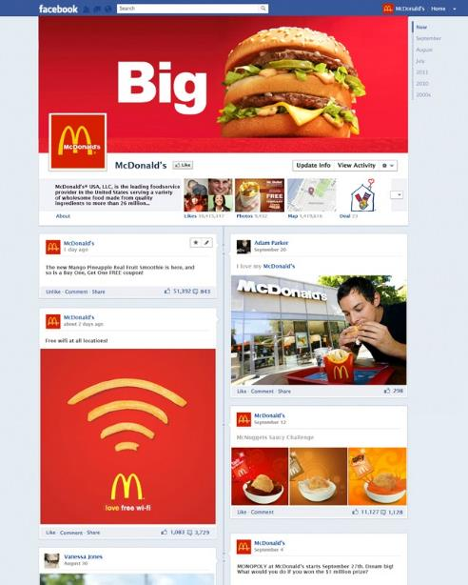

Facebook
Aikajana (=Timeline)
Notes:
Vaikka monet ajattelevat, että Facebookin käyttö on vähenemässä, mikään ei voisi olla kauempana totuudesta. Yli 2 miljardia ihmistä maailmassa käyttää Facebookia. Lisäksi Facebook on erittäin edullinen videokatselujen ostamisessa verrattuna moniin muihin sosiaalisiin kanaviin. Facebookin kohderyhmä on hieman vanhempi kuin Instagramin. Facebookissa on hyvin edustettuna laaja 20-79-vuotiaiden kohderyhmä. Ihanteellinen, jos haluat tavoittaa laajan aikuisyleisön.
Aikajana: Käyttäjät katsovat Facebookin aikajanaa liikkeellä ollessaan. Siksi sinun täytyy erottua heti tällä kanavalla julkaisemallasi videolla. Sijoita siis viestisi tai toimintakutsusi heti ensimmäisten 3 – tai jopa 1 - sekunnin sisään. Keskimääräinen katseluaika on vain muutama sekunti. Facebookia käytetään nykyään myös pääasiassa mobiilisovelluksen kautta, joten suosittelen suhdetta 1:1 tai 4:5.

Slide 7
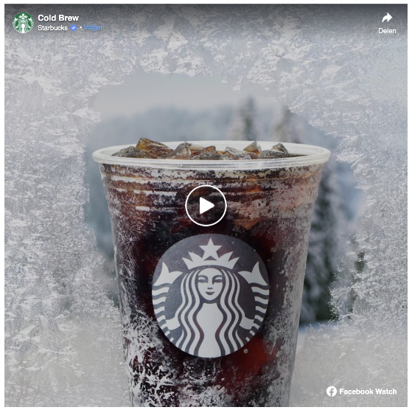
Facebook
Stories
Notes:
Facebook-tarinat kuuluvat Instagram-tarinoiden tavoin kategoriaan nojautuminen eteenpäin: katsojasi kiinnittää hieman enemmän huomiota viestiisi. Tässäkin sinun on stimuloitava heitä välittömästi viestilläsi, mieluiten kolmen ensimmäisen sekunnin aikana. Koko ruudun kokoinen video (9:16) antaa sinulle mahdollisuuden kertoa visuaalisen tarinan tai edistää enemmän klikkauksia kehottamalla pyyhkäisemään ylöspäin. Facebook-tarinat saivat hitaan alun, mutta ovat nyt kasvattamassa suosiotaan. Huomautus: klikkaa kuvaa siirtyäksesi Facebook Storiesiin

Slide 8
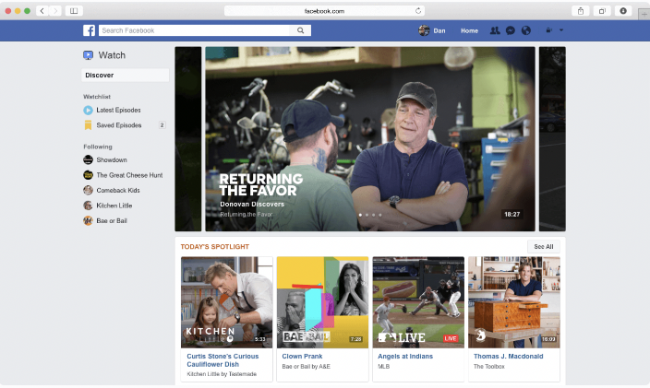
Facebook
Watch
Notes:
Facebook Watch on tyypillinen taaksepäin nojaava videokanava. Käyttäjät, jotka katsovat videoita täällä, käyttävät aikaa ja ovat sitoutuneita. Kaikki Facebookissa olevat videot päätyvät tänne, ja katsojalle esitetään uusia videoita kiinnostuksen kohteiden mukaan. Facebook on enimmäkseen mobiilialusta, joten ota tämä huomioon formaattia valitessasi. Ihannetapauksessa: 1:1 tai 4:5.
Facebook Watch tarjoaa myös mahdollisuuden suoriin striimeihin ja jopa sarjojen katseluun. Etenkin formaatteja, joihin katsoja käyttää aikaa ja joiden tavoitteena on viihdyttävyys ja syvällisyys. Facebook Watch on erilainen kuin mihin olemme tottuneet. Se tulee olemaan erillinen välilehti Facebookissa, jossa videoita näytetään kiinnostuksen kohteiden ja esimerkiksi päivän uutisten perusteella. Katso esimerkki diasta.

